Slide 1
Introdução a Capture The Flags (CTFs) em Cibersegurança
Gabriel B. Sant'Anna
Egresso de CCO @ UFSC
Software / Firmware Dev. @ BRy Tecnologia
https://baioc.github.io/seccom-ctf/slides.pdf

Slide 2
DISCLAIMER
Toda a exposição de conteúdo nesta apresentação é feita de forma voluntária e não implica na sua aprovação por outras entidades (UFSC, BRy, etc).
Demonstrações serão realizadas para fins exclusivamente educacionais. Replicar esses procedimentos em sistemas de terceiros pode ser ilegal (vide artigos 154-A e 154-B do Código Penal).
Não existem garantias associadas aos procedimentos demonstrados. O autor não será responsabilizado por qualquer dano originado deles.

Slide 3
01
03
Demonstração
Cybersec.
Contexto nacional e internacional, Ethical (white hat) Hacking
Sim, pode interromper e fazer perguntas
02
04
CTFs
Encerramento
No contexto de cibersegurança
Recursos para continuar aprendendo

Slide 4
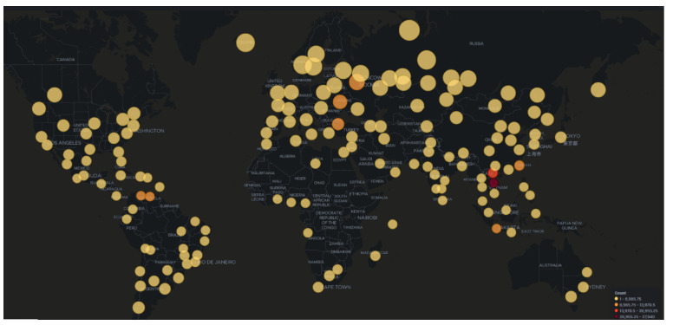
Cibersegurança
Kelly et al. 2021 (DOI: 10.3390/s21072433)
Servidor web na nuvem
Honeypot ativo por 3 semanas
Centenas de milhares de tentativas de invasão

Slide 5
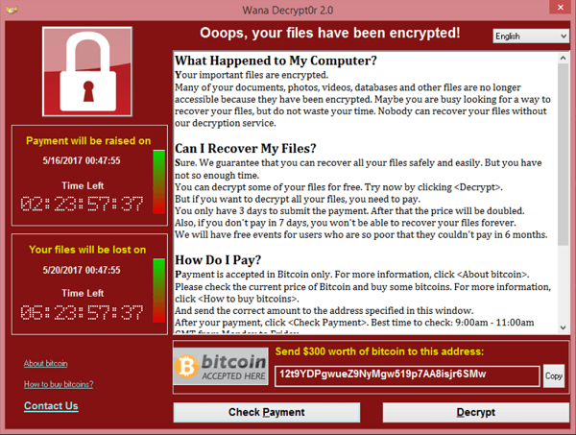
Cibersegurança
WannaCry (src: securelist.com)
Vulnerabilidade na implementação do SMB da Microsoft
NSA desenvolve o exploit EternalBlue em ~2012
Exploit foi vazado por hackers em 2017
Ransomware Worm WannaCry afeta ~300k PCs

Slide 6
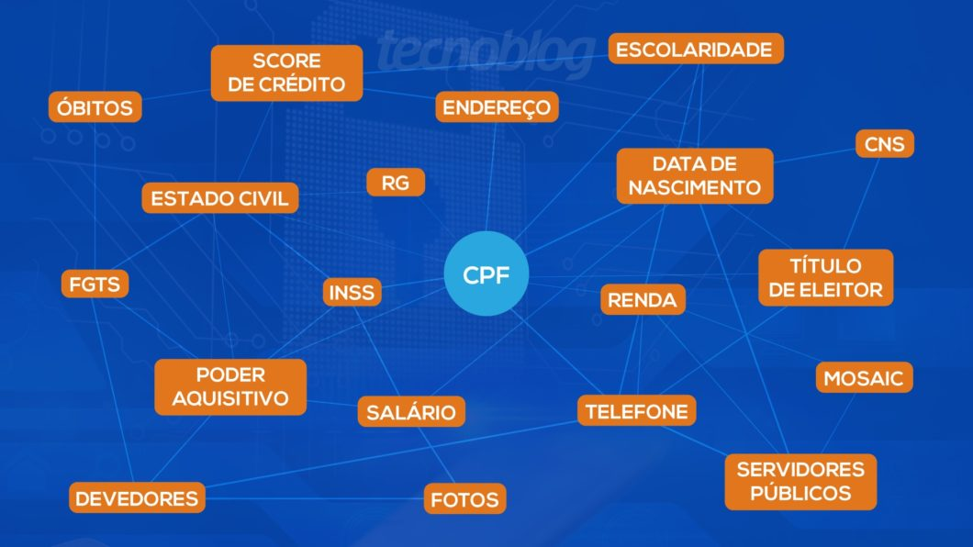
Cibersegurança
Vazamento “Serasa Experian” (src: tecnoblog.net)
Janeiro de 2021: dados de ~223 milhões de brasileiros sendo vendidos na Deep Web
Fevereiro de 2021: ~102 milhões de números de telefone vazados

Slide 7



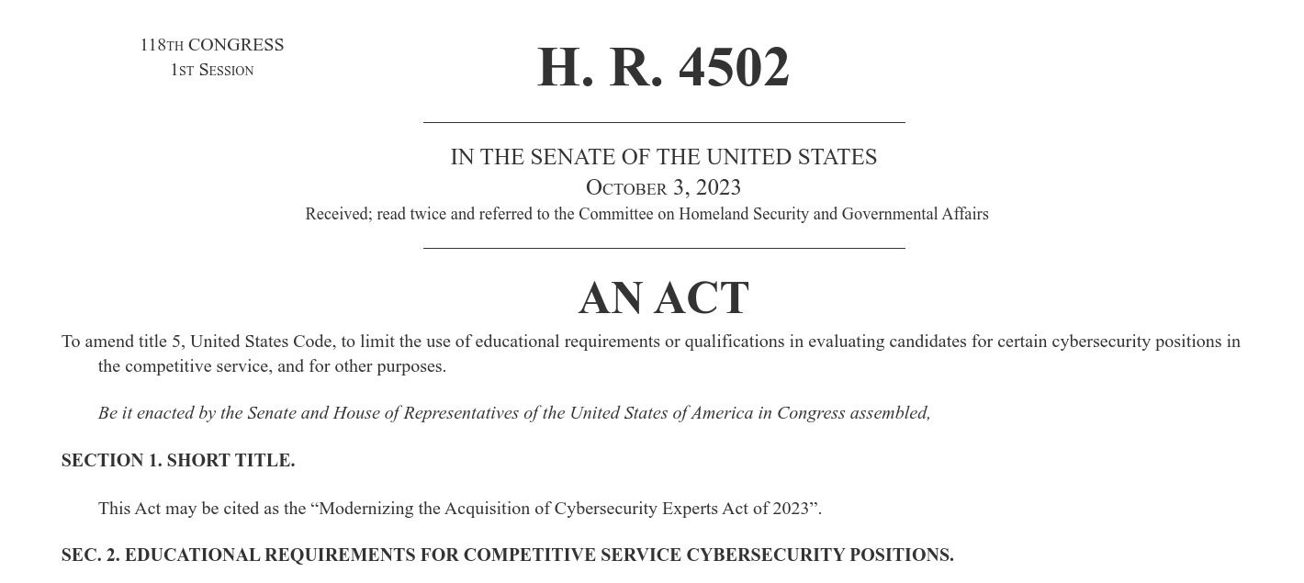
Treinamento + exame Pearson de U$199
80h de conteúdo + certificados digitais
R$ 32,6 milhões alocados pelo Ministério da Ciência, Tecnologia e Inovação
Senado americano reduz requisitos de formação para vagas em cybersec.

Slide 8


Tipos de “Hackers”
White Hat
Gray Hat
Black Hat
Grupos de pesquisa
Penetration testers
Bounty hunters
Pesquisadores independentes
Hacktivists
Script kiddies
Crime organizado
Ciber-espionagem
Ataques militares

Slide 9
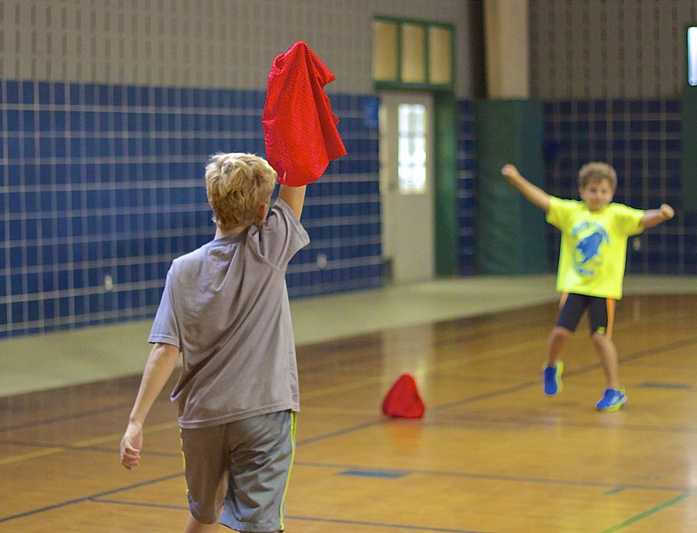
CC-BY-2.0 Lyda Liu (src: wikimedia)
Capture The Flag (CTF)
“Captura à Bandeira”
Jogo ou esporte onde cada time possui uma bandeira e o objetivo é capturar a bandeira do outro time.
Variantes incluem o CTF assimétrico (time ofensivo contra time defensivo) e jogos com múltiplas bandeiras.

Slide 10
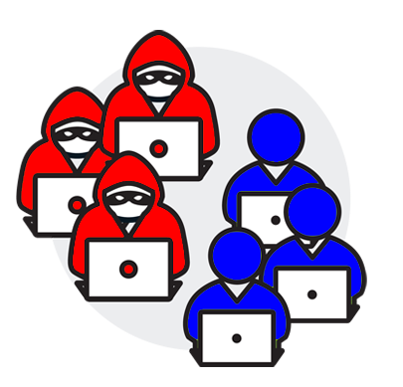



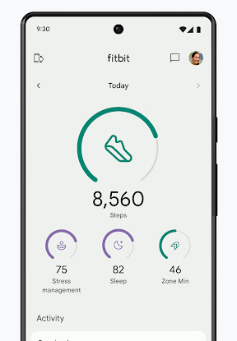


CTFs em cybersec.
Treinamento em cybersec. “gamificado”
Assimétrico red team vs blue team

Slide 11

Categorias de CTF do HTB
Forensic
Web
Investigação de logs, imagens de disco ou outros artefatos para identificar eventos ou descobrir informações escondidas
Enumeração de portas e serviços, identificação e exploração de vulnerabilidades em aplicações web
Cloud
Reverse
Aplicação de engenharia reversa em programas, dados e processos
Invasão e esclação de privilégios em serviços na nuvem
Fullpwn
Crypto
Quebrar algoritmos de criptografia com implementações ou parâmetros vulneráveis
“Ataque completo” com enumeração, identificação de vulnerabilidades, exploração inicial para acesso remoto, pivoteamento e escalação de privilégios
Pwn
Hardware
Análise dinâmica de executáveis, seguida de exploração das suas vulnerabilidades lógicas e/ou físicas
Análise e aplicação de métodos de ataque em objetos e mecanismos do dia a dia

Slide 12

Exemplo de CTF: Prova de Cybersec. na Université Grenoble Alpes
Laboratório de informática
VM Kali Linux
Um pacote ZIP por aluno
6 flags escondidas no pacote
4 horas de prova
Objetivo: provar que encontrou suas flags
Primeiros 5 alunos a capturar as 6 flags = 100%
Próximos 5 alunos a capturar as 6 flags = 95%
Idem para 90% e 85%
5 ou mais flags = 80% da nota
3 ou mais flags = 50% da nota
<3 flags = recuperação

Slide 13

CTF de Demonstração na SECCOM 2023
Formato das flags: /cco{\w+}/
<Flag> ::= 'cco' '{' <w> <Wp> '}'
<w> ::= [a-z] | [A-Z] | [0-9] | '_'
<Wp> ::= ε | <w> <Wp>
Exemplo: cco{example_flag0}
ATENÇÃO: não tente atacar servidores ou outra infraestrutura digital. Esse CTF será conduzido de forma majoritariamente offline. Dar continuidade ao CTF na web requer apenas OSINT.
Em troca, eu não vou colocar armadilhas no CTF :)

Slide 15
Introdução a Capture The Flags (CTFs) em Cibersegurança
Gabriel B. Sant'Anna
Egresso de CCO @ UFSC
Software / Firmware Dev. @ BRy Tecnologia
https://baioc.github.io/seccom-ctf/slides.pdf

Slide 16
CTF de Demonstração na SECCOM 2023
cco{3 ...
cco{8 ...
cco{r ... 63636F7B38343533445F Q3k4M1JDSDNGfQ==
cco{H ...
cco{cc0 ...

